Slide 1
Chiffrement/signature d‘emails
Étudiant : Mickael Bonjour
Professeur : Alexandre Duc
Année académique : 2019-2020

Slide 2
Table des matières
Introduction
Recherches
Construction
Implémentation
Résultats
Conclusions

Slide 3
Introduction
Contribution et déroulement
Notes:
Contribution : Ce travail permet de mettre rn avant une primitive cryptographique permettant d’autres propriétés que celles données par PGP et S/MIME tout en simplifiant l’utilisation de système de messagerie sécurisée. En effet, l’utilisation de PGP et S/MIME n’est pas très simple actuellement. Il a aussi pour but de prouver son utilisation dans un cas simplifié de chiffrement et signature d’emails. Ceci afin de voir si d’autres solutions serait viable par rapport à PGP et S/MIME et d’autres implémentations.
Déroulement : Recherches et analyses de primitives avec propriétés intéressantes basées sur l’ID, mise en place d’une architecture de protocole et implémentation de celle-ci.

Slide 4
Recherches
S/MIME, PGP, Certificateless Public Key Cryptography

Slide 5
S/MIME
Qualités
Se base sur la PKI
Défauts
Utilisation compliquée pour les particuliers

Slide 6
PGP
Qualités
Faible overhead
Défauts

Slide 7
Propriétés recherchées
Chiffrement de bout-en-bout
Forward secrecy

Slide 8
Implémentations présentes
Protonmail
Tutanota
Plug-ins

Slide 9
Attaques
EFAIL
SHA-1 Shambles
Webmail
Notes:
Présenter les différentes attaques sur PGP et SMIME -> EFAIL, webmail et simplicité d’utilisation

Slide 10
Primitives analysées
ID PKC
Hierarchical ID Based
Certificateless PKC

Slide 11
Explications du choix
Pseudo Forward Secrecy
ID Based
Niveau de sécurité équivalent au CA

Slide 12
Construction
Choix de la construction, exemples de fonctionnement

Slide 13
Choix de construction
Signature Certificateless complète
Key Generation Center faisant office de gestion de clés publiques

Slide 14
Acteurs présents

Slide 15
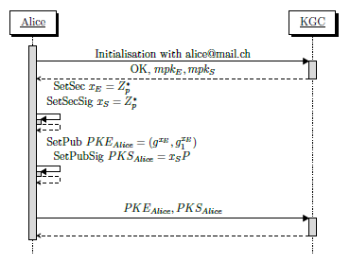
Schéma première connexion
Notes:
Ici mettre des exemples (schémas et commentaires)

Slide 16
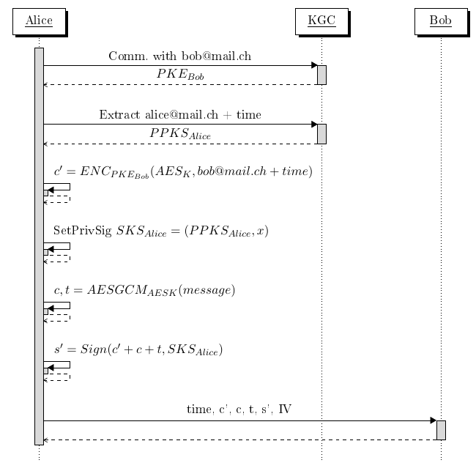
Schéma d’envoi

Slide 17
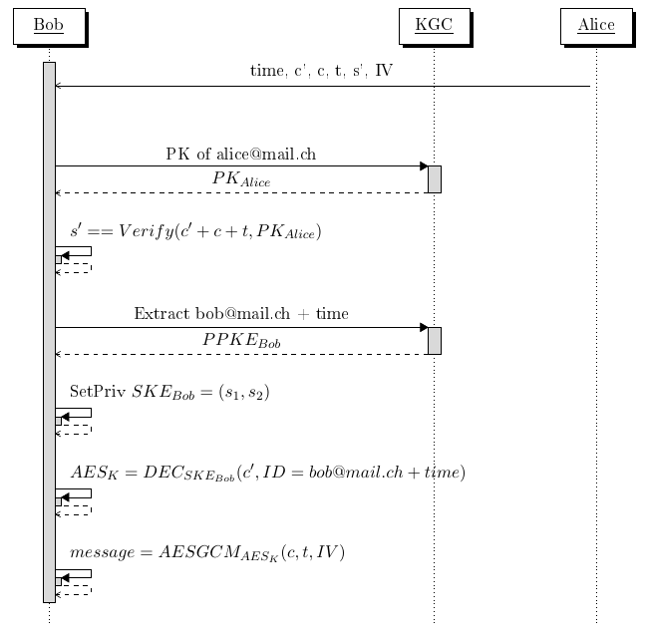
Schéma de réception

Slide 18
Implémentation
Choix d’implémentation, Démonstration de l’implémentation

Slide 19
Choix importants
Librairie
Dérivation de clé
Pseudo Forward Secrecy
Sérialisation

Slide 20


Librairie
RELIC
Binn
libsodium
Notes:
RELIC – Really Efficient Cryptography library, La plus adéquate pour des recherches ou des POCs, permet d’utiliser beaucoup de primitives cryptographiques dont l’utilisation de pairings. Pas de documentation pour l’utiliser et se former mais des exemples sont présents, personnellement je me suis inspiré de l’exemple des BLS signatures pour l’utilisation des pairings et autres.
Binn -> Librairie permettant une sérialisation binaire pour la transmission de données structurées.

Slide 21
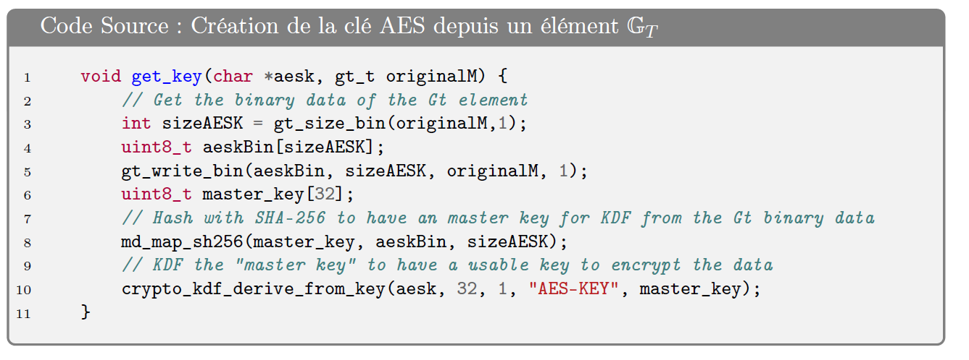
Dérivation de la clé AES

Slide 22
Pseudo Forward Secrecy

Slide 23
Sérialisation

Slide 24
Démonstrations
Démonstration d’un envoi – réception basique
Démonstration d’un message intercepté et modifié

Slide 25
Démonstration 1

Slide 26
Démonstration 2

Slide 27
Résultats
Comparaisons et inconvénients

Slide 28
Comparaisons
PGP vs S/MIME vs POC

Slide 29
Inconvénients
Implémentation ne prenant pas en compte beaucoup de scénarios importants dans un système de messagerie.
Notes:
Peut-être mise en place d’une sérialisation du message avec pièces jointes au sein du message etc…

Slide 30
Conclusion
Travaux futurs
Notes:
Travaux futurs pour aboutir à un système sécurisé et complet, mise en place de KGC globaux répliqués ou par domaine / région / TLD, …

Slide 31
Multiples destinataires

Slide 32
Principes mathématiques
Pairings : Type 1,2,3
Maths des algos :
Enc
Dec

